Slide 1
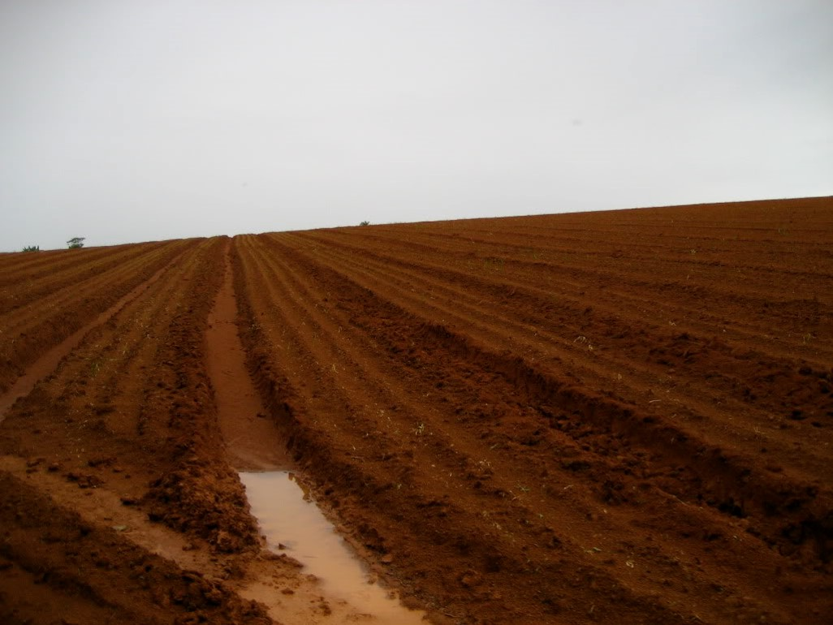

Preparo do solo
Prof.ª M.Sc. Hélida Campos de Mesquita
Apodi – RN
2014

Slide 2

PREPARO DO SOLO
Conjunto de operações com o objetivo de dar ao terreno condições de receber sementes ou órgãos de reprodução vegetativa de plantas.
Preparo inicial
Preparo periódico

Slide 3
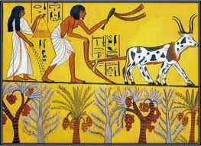
PREPARO DO SOLO
Histórico:
Fonte: http://seaplowing.blogspot.com.br/2011/09/hay-peru.html

Slide 4
PREPARO PERIÓDICO DO SOLO
Objetivo:
Oferecer ambiente adequado para o crescimento e desenvolvimento das plantas, permitindo produção econômica e evitando a degradação do solo.
Definição:
Manipulação física, química ou biológica do solo para otimizar as condições para a germinação e emergência das sementes, assim como o estabelecimento das plântulas.

Slide 5
PREPARO PERIÓDICO DO SOLO
O preparo periódico do solo é dividido em:
a) Preparo periódico primário: que tem como objetivo uma movimentação profunda do solo, utilizando implementos conhecidos como arados;
b) Preparo periódico secundário: cuja finalidade é complementar o serviço realizado pelos arados sendo utilizados implementos denominados grades;
c) Preparo periódico corretivo: operações que são realizadas quando há necessidade, tais como correção de acidez, capina.

Slide 6
PREPARO PERIÓDICO DO SOLO
PREPARO PERIÓDICO PRIMÁRIO:
Aração: Consiste no corte, elevação e posterior inversão de uma fatia de solo denominado leiva.
a) Revolver o solo, expondo suas camadas internas ao ar, aos raios solares.
b) Incorporar restos de cultura, esterco e corretivos visando manter ou melhorar a fertilidade do solo.
c) Enterro da cobertura vegetal, controlando ervas daninhas ou incorporando adubos verdes.

Slide 7
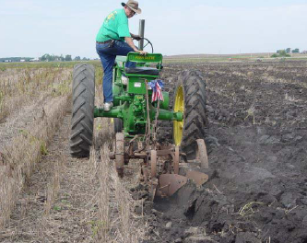
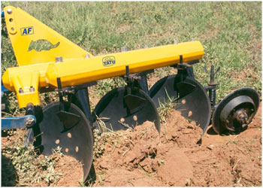
PREPARO PERIÓDICO DO SOLO

Slide 8
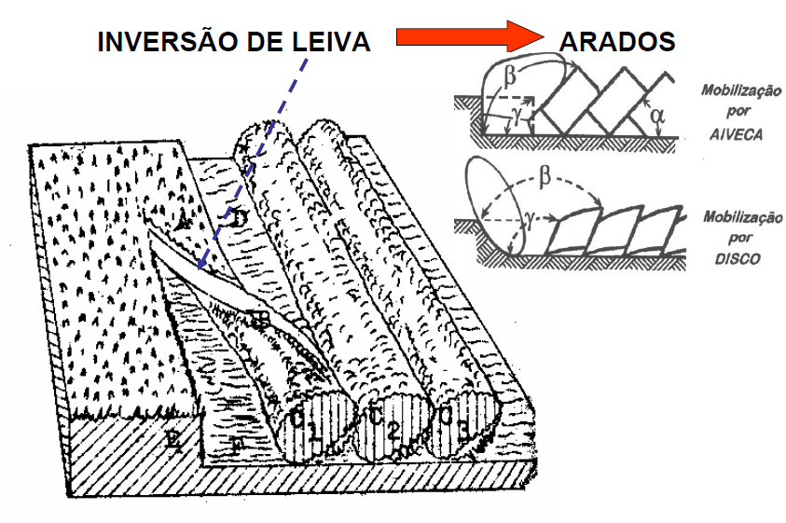
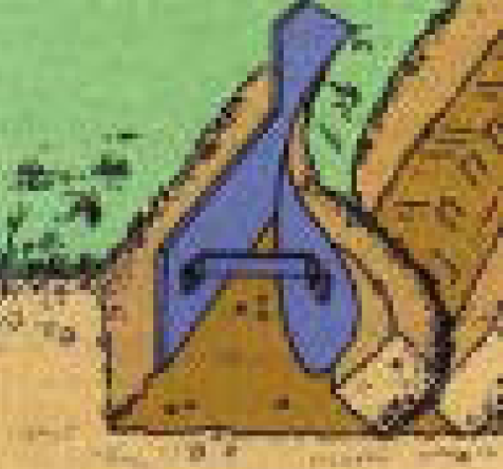
PREPARO PERIÓDICO DO SOLO
PREPARO PERIÓDICO PRIMÁRIO:

Slide 9
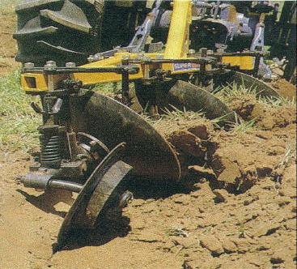
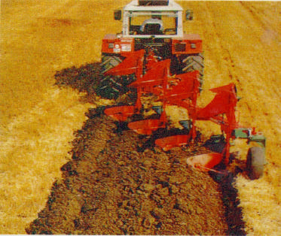
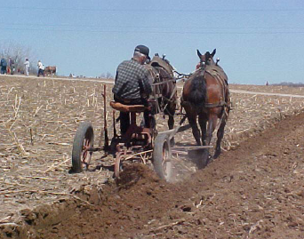
PREPARO PERIÓDICO DO SOLO
PREPARO PERIÓDICO PRIMÁRIO:

Slide 10
PREPARO PERIÓDICO DO SOLO
PREPARO PERIÓDICO SECUNDÁRIO:
O preparo periódico secundário tem como finalidade complementar a operação realizada pelos arados, ou seja, complementar a operação de preparo periódico primário, embora elas possam ser utilizadas antes ou até mesmo em substituição aos arados em algumas situações.
Essa operação é realizada pelos implementos denominados grades.

Slide 11
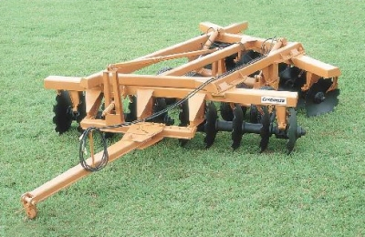
PREPARO PERIÓDICO DO SOLO
PREPARO PERIÓDICO SECUNDÁRIO:

Slide 12
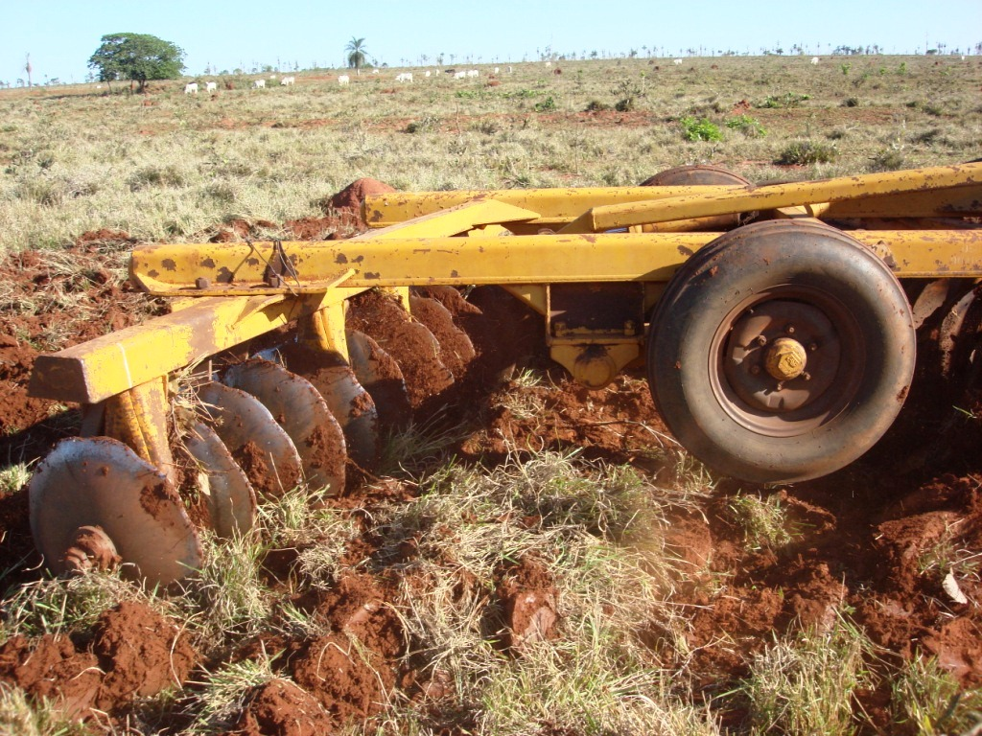
PREPARO PERIÓDICO DO SOLO
PREPARO PERIÓDICO SECUNDÁRIO:

Slide 13
PREPARO PERIÓDICO DO SOLO
PREPARO PERIÓDICO SECUNDÁRIO:
GRADAGEM: Pode ser utilizada antes ou depois da aração, ou em substituição a mesma. Profundidade de 12 cm.
Desagregação de torrões e nivelar a superfície;
Incorporação de fertilizantes ou defensivos;
Enterrar de sementes miúdas;
Eliminação de plantas invasoras.

Slide 14
PREPARO PERIÓDICO DO SOLO
PREPARO PERIÓDICO SECUNDÁRIO:
As grades de discos podem ser basicamente de três tipos:
a) Simples ação
  Sua característica básica é a inversão do solo com uma passada.
  Estes sistemas são empregados somente no controle de plantas daninhas (capina superficial).

Slide 15
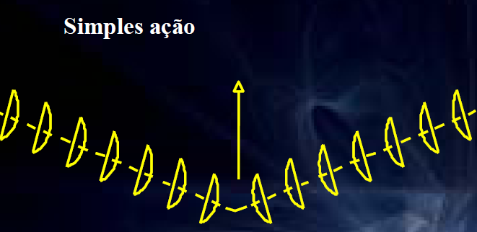
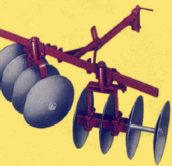
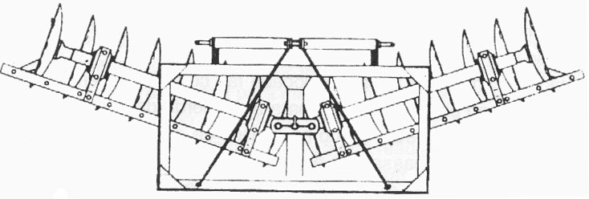
PREPARO PERIÓDICO DO SOLO
PREPARO PERIÓDICO SECUNDÁRIO:

Slide 16
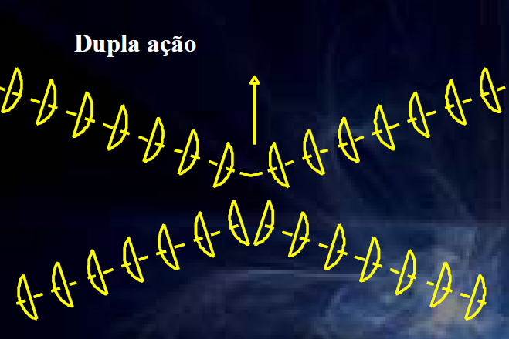
PREPARO PERIÓDICO DO SOLO
PREPARO PERIÓDICO SECUNDÁRIO:
b) Dupla Ação (grade em X):
O solo é mobilizado duas vezes, primeiro para fora (pelos corpos frontais) e depois para dentro (pelos corpos posteriores), e por isso são chamados de dupla ação.

Slide 17
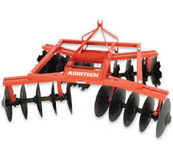
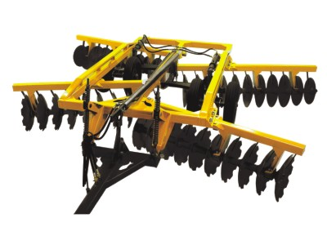
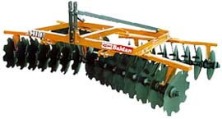
PREPARO PERIÓDICO DO SOLO
PREPARO PERIÓDICO SECUNDÁRIO:

Slide 18
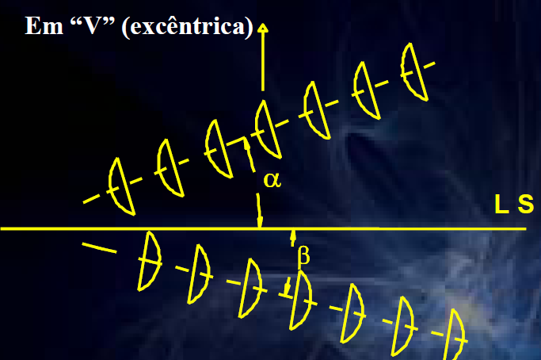
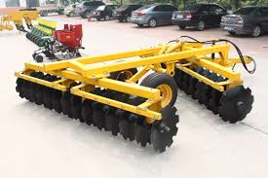
PREPARO PERIÓDICO DO SOLO
PREPARO PERIÓDICO SECUNDÁRIO:
c) Dupla Ação Deslocada (Grade em Off-set)
Estas grades, também denominadas “V”, ou grades “off set”, deslocam-se formando um “V”, perpendicularmente a direção de deslocamento.
Regulam a penetração no solo.

Slide 19
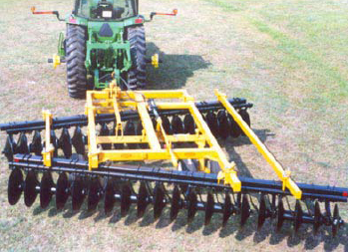
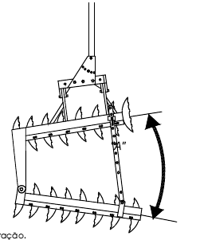

PREPARO PERIÓDICO DO SOLO
PREPARO PERIÓDICO SECUNDÁRIO:

Slide 20
PREPARO PERIÓDICO DO SOLO
PREPARO PERIÓDICO SECUNDÁRIO:
O número de gradagens deve ser o mínimo possível porque o uso intenso causa:
    Pulverização do solo;
    Compactação a pequena profundidade;
    Destruição da matéria orgânica e;
    Favorece a erosão.

Slide 21
PREPARO PERIÓDICO DO SOLO
PREPARO PERIÓDICO SECUNDÁRIO:
Recomenda-se fazer uma gradeação pouco antes do plantio para:
    Incorporar palha;
    Controlar ervas daninhas;
    Destorroar e nivelar o solo.

Slide 22
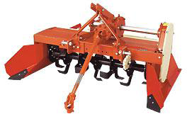
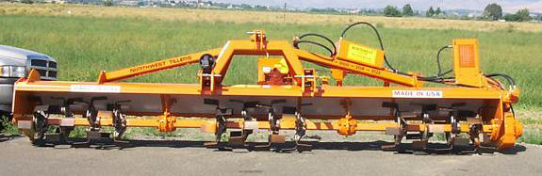
PREPARO PERIÓDICO DO SOLO
PREPARO PERIÓDICO SECUNDÁRIO:
- Enxada rotativa:

Slide 23
PREPARO PERIÓDICO DO SOLO
PREPARO PERIÓDICO SECUNDÁRIO:
- Enxada rotativa: Esta máquina é usada para
  Destorroamento e nivelamento do solo;
  Na formação e manutenção de canteiros em horticultura;
  No controle de plantas daninhas;
  Na incorporação de adubos e corretivos e;
  Na picagem e incorporação de restos culturais.

Slide 24
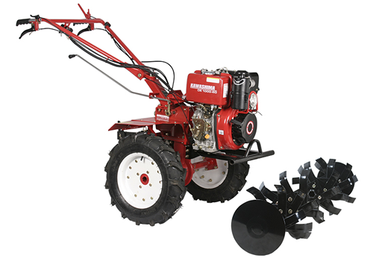
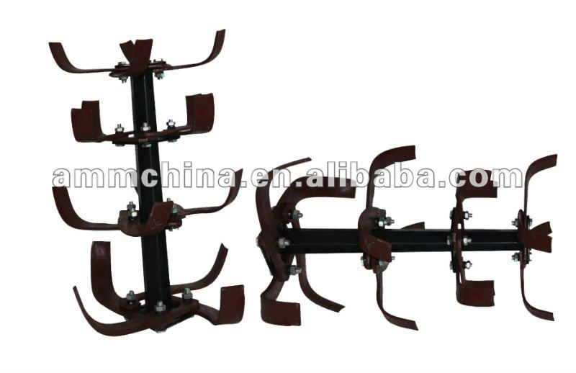
PREPARO PERIÓDICO DO SOLO
PREPARO PERIÓDICO SECUNDÁRIO:
- Enxada rotativa: Esquema de corte

Slide 25
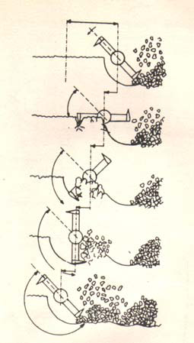
PREPARO PERIÓDICO DO SOLO
PREPARO PERIÓDICO SECUNDÁRIO:
- Enxada rotativa: Esquema de corte

Slide 26
PREPARO PERIÓDICO DO SOLO
PREPARO PERIÓDICO SECUNDÁRIO:
- Enxada rotativa:
É muito eficiente no preparo do solo em várzeas alagadas para a semeadura do arroz irrigado.
A profundidade de trabalho pode ser regulada através de alavanca que modifica a altura de uma roda limitadora.

Slide 27
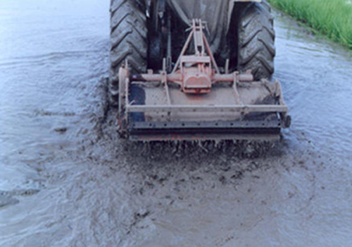
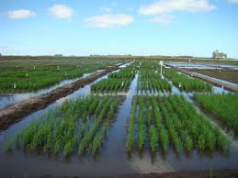
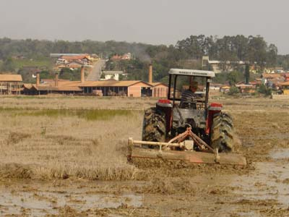
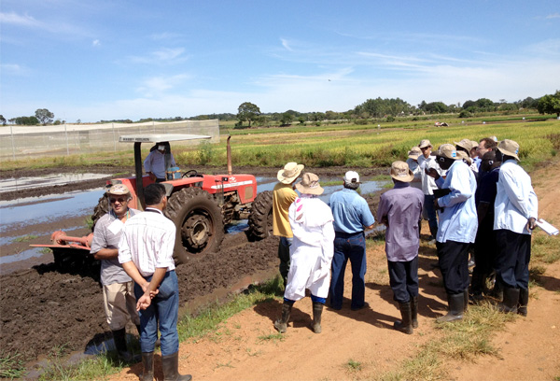
PREPARO PERIÓDICO DO SOLO
PREPARO PERIÓDICO SECUNDÁRIO:
- Enxada rotativa:

Slide 28
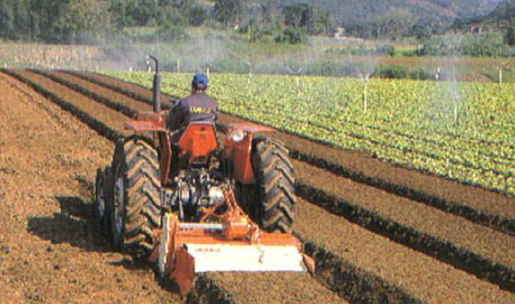
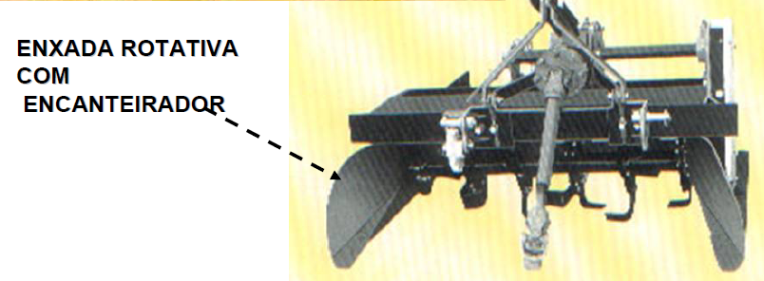
PREPARO PERIÓDICO DO SOLO
PREPARO PERIÓDICO SECUNDÁRIO:
- Enxada rotativa:

Slide 29
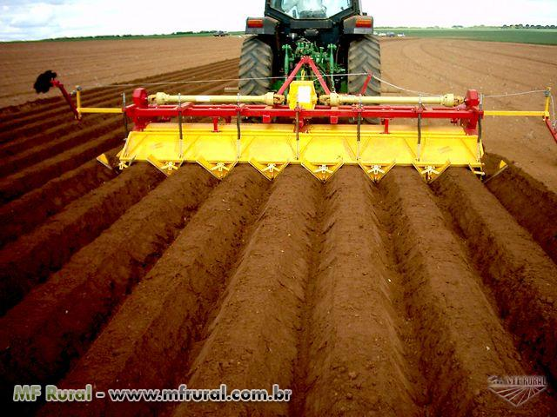
PREPARO PERIÓDICO DO SOLO
PREPARO PERIÓDICO SECUNDÁRIO:
- Enxada rotativa:

Slide 30
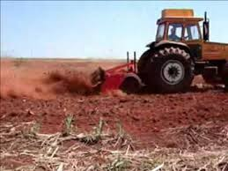
PREPARO PERIÓDICO DO SOLO
PREPARO PERIÓDICO SECUNDÁRIO:
- Enxada rotativa:
Causa excessiva pulverização do solo

Slide 31
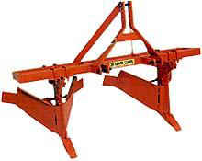
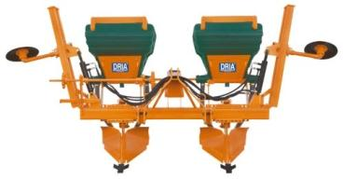
PREPARO PERIÓDICO DO SOLO
PREPARO PERIÓDICO SECUNDÁRIO:
- SULCADORES:
  Abrem sulcos no solo para plantio ou semeadura de uma cultura, para irrigação, drenagem, controle de erosão ou divisão de talhões.
  São muito usados no milho, cana de açúcar e mandioca.

Slide 32
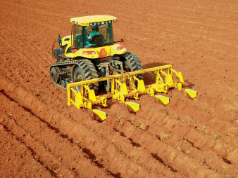
PREPARO PERIÓDICO DO SOLO
PREPARO PERIÓDICO SECUNDÁRIO:
- SULCADORES:

Slide 33
PREPARO PERIÓDICO DO SOLO
PREPARO PERIÓDICO SECUNDÁRIO:
- ESCARIFICAÇÃO E SUBSOLAGEM:
A ação dos implementos de hastes (subsoladores e escarificadores):
Empurrando o solo para frente, para os lados e para cima;
Causando rachaduras e;
Desagregando um volume de solo.

Slide 34
PREPARO PERIÓDICO DO SOLO
PREPARO PERIÓDICO SECUNDÁRIO:
- ESCARIFICAÇÃO E SUBSOLAGEM:
São implementos utilizados:
Para romper a camada compactada do solo;
Permitindo a infiltração e;
Uma maior capacidade de retenção de água no solo.

Slide 35
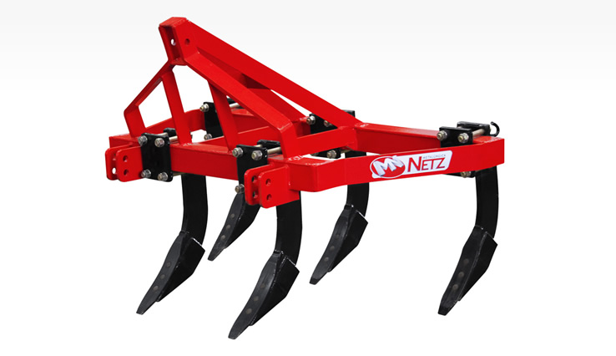
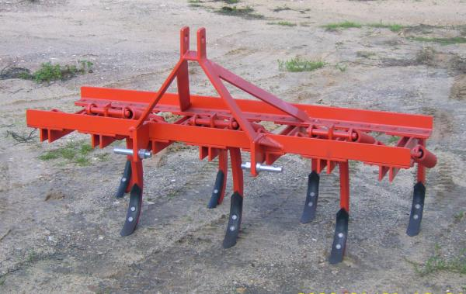
PREPARO PERIÓDICO DO SOLO
PREPARO PERIÓDICO SECUNDÁRIO:
- ESCARIFICAÇÃO E SUBSOLAGEM:

Slide 36
PREPARO PERIÓDICO DO SOLO
PREPARO PERIÓDICO SECUNDÁRIO:
- ESCARIFICAÇÃO E SUBSOLAGEM:
  Subsolagem: a penetração no solo é 30 cm ou mais.
  Escarificação: penetração menor que 30 cm.

Slide 37
PREPARO PERIÓDICO DO SOLO
PREPARO PERIÓDICO SECUNDÁRIO:
- SUBSOLAGEM:
  Para romper camadas compactadas em profundidade devido ao tráfego repetido de máquinas, ou pela compactação devido ao tráfego de tratores;
  Quando se deseja uma melhor circulação de água necessário em terrenos que tendem a acumular água;
  Quando junto ao subsolador se aplicam fertilizantes em profundidade.

Slide 38
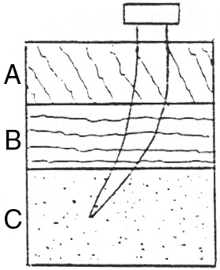
PREPARO PERIÓDICO DO SOLO
PREPARO PERIÓDICO SECUNDÁRIO:
- SUBSOLAGEM:
Esquema da ação de um subsolador: A - Camada arável ou permeável do solo; B - Camada compactada; C - Solo sem compactação.

Slide 39
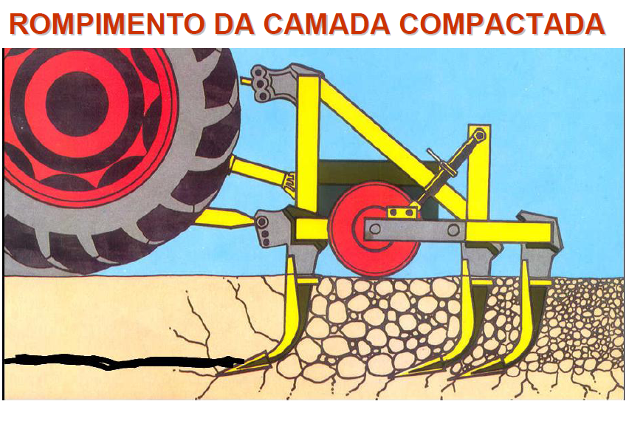
PREPARO PERIÓDICO DO SOLO
PREPARO PERIÓDICO SECUNDÁRIO:
- SUBSOLAGEM:

Slide 40
PREPARO PERIÓDICO DO SOLO
PREPARO PERIÓDICO SECUNDÁRIO:
- ESCARIFICAÇÃO:
  Escarificar o solo consiste em mobilizá-lo a uma determinada profundidade (até 30 cm) com mínima inversão superficial.
  A quebra do solo é realizada por braços (hastes) que podem ser vibração ou não.

Slide 41
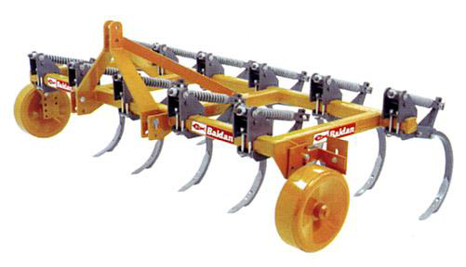
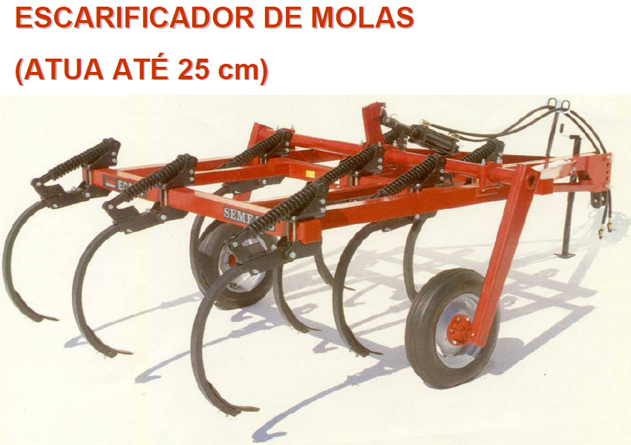
PREPARO PERIÓDICO DO SOLO
PREPARO PERIÓDICO SECUNDÁRIO:
- ESCARIFICAÇÃO:

Slide 42
PREPARO PERIÓDICO DO SOLO
  ARADOS, GRADES OU ESCARIFICADORES?

Slide 43
PREPARO PERIÓDICO DO SOLO
  Os arados são melhores quando o objetivo é a incorporação de material vegetal;
  As grades são melhores em condições de muita vegetação, palha e torrões.
  Os escarificadores não controlam eficientemente as ervas daninhas e deixam o solo com mais torrões.
Os escarificadores melhoram a estrutura do solo, pela redução na densidade e melhoria na agregação, possibilitando melhor penetração de ar, água e raízes.

Slide 44
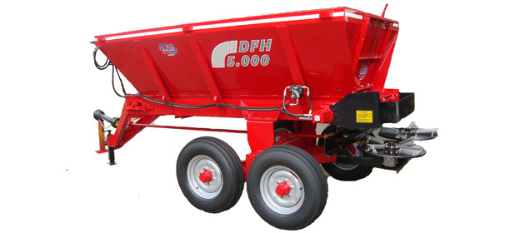
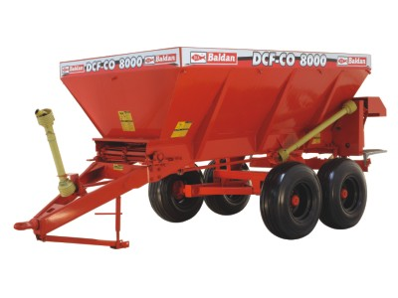
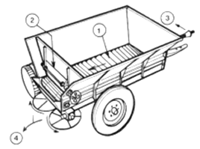
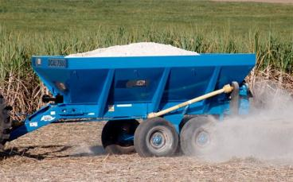
PREPARO PERIÓDICO DO SOLO
PREPARO PERIÓDICO CORRETIVO:
- CALAGEM

Slide 45
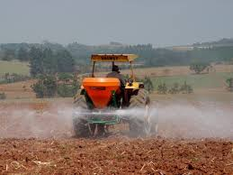
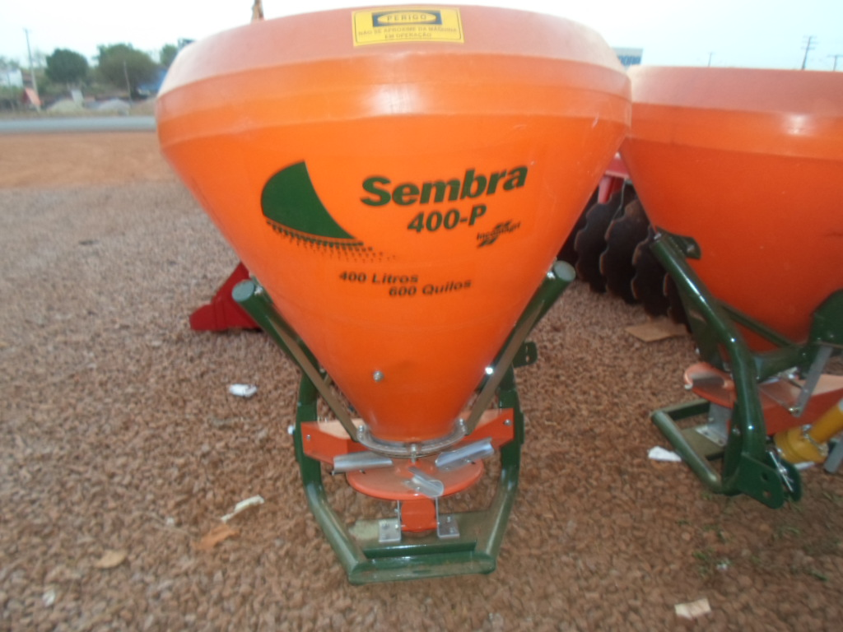
PREPARO PERIÓDICO DO SOLO
PREPARO PERIÓDICO CORRETIVO:
- CALAGEM

Slide 46
PREPARO PERIÓDICO DO SOLO
UMIDADE DO SOLO NO PREPARO:
O ponto ideal é determinado quando é possível um trator operar com o mínimo esforço, dando-nos os melhores resultados nos serviços realizados.
Preparo do solo com umidade excessiva
  O solo sofre danos físicos na estrutura (compactação);
  Adere com maior força nos implementos (principalmente em solos argilosos) até o ponto de inviabilizar a operação desejada.

Slide 47
PREPARO PERIÓDICO DO SOLO
UMIDADE DO SOLO NO PREPARO:
Preparo com pouca umidade:
  Não ocorrem danos físicos na estrutura, mas um maior numero de passagens será necessário para alcançar o destorroamento que permita efetuar a operação de semeadura, aumentando os gastos com combustível.
  O preparo com implementos muitos enérgicos (enxada rotativa) pode destruir a estrutura do solo, superficialmente, pulverizando-o e facilitando o processo erosivo.

Slide 48
PREPARO PERIÓDICO DO SOLO
Há quatro maneiras típicas de mobilização tendo em vista os objetivos de preparo periódico do solo:
A mobilização por inversão de camadas, que é típica dos arados de aivecas ou discos;
A mobilização por deslocamento lateral-horizontal, típica das grades de discos e de dentes;
A mobilização por desagregação sub-superficial, típica de subsolador, escarificador;
A mobilização por revolvimento rotativo, típica das máquinas que possuem um rotor com facas ou pás, acionado pela tomada de potência dos tratores (enxada rotativa).

Slide 49
PREPARO PERIÓDICO DO SOLO
EFEITOS DO PREPARO DO SOLO:
Alteração de características físicas do solo:
Desestabilização da estrutura,
Aumenta da erodibilidade da camada arável;
Compactação do solo;
Redução da macroporosidade;
Reduçao da disponibilidade de água e ar no perfil;
Perda do potencial produtivo da área;
Dificulta a drenagem e aeração do perfil.

Slide 50
Preparo do solo
Prof.ª M.Sc. Hélida Campos de Mesquita
Apodi – RN
2014

